Slide 1
Ласточкино Гнездо
Подготовила:
Коврига Дарья
4 «Б» класс

Slide 2
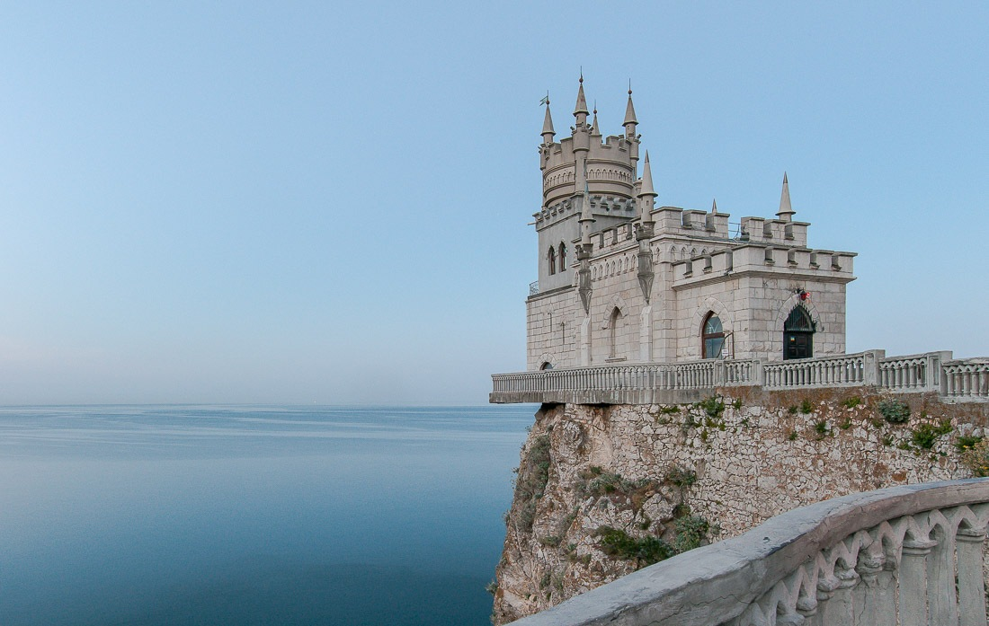
На Аврориной скале между Ливадией и Мисхором возвышается романтический замок «Ласточкино гнездо» ставший своеобразной эмблемой Южного берега Крыма.

Slide 3
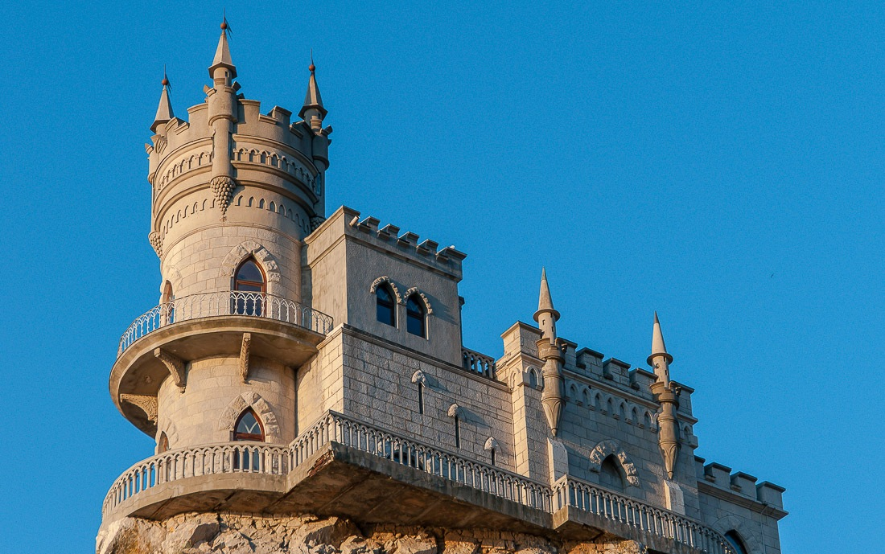
Он был построен в 1912 г. по проекту архитектора А. В. Шервуда. У дворца высокая трехъярусная башня, стены со стрельчатыми окнами уступами поднимаются к круглой башне с зубчатыми шпилями.

Slide 4
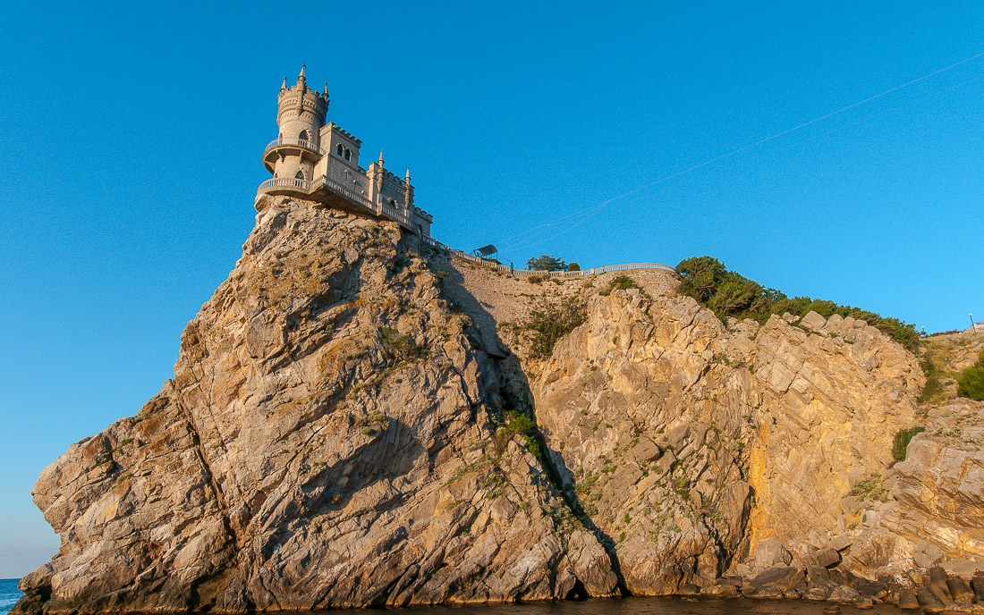
“Ласточкино гнездо” очень удачно расположено на скале, со стороны моря не сразу замечаешь, что его размеры не велики — ширина 10, длина 20 и высота 12 метров.

Slide 5
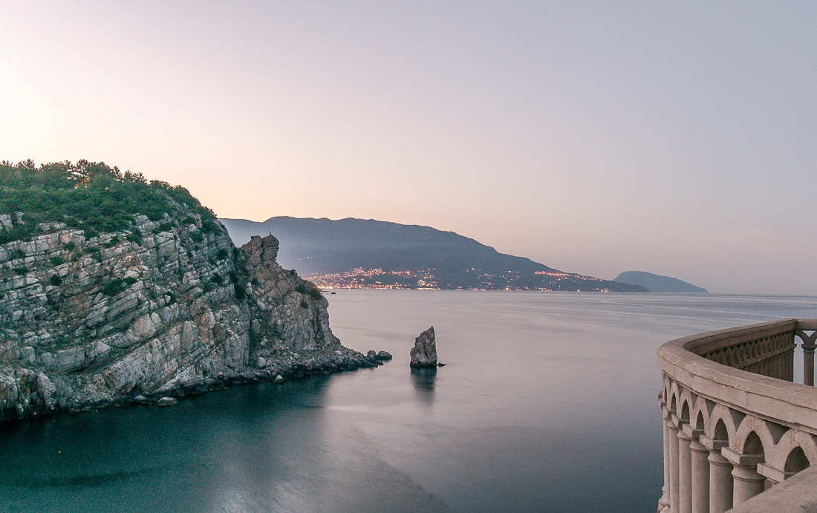
С “Ласточкиного гнезда” открывается вид на Ялту, Ялтинскую бухту и Аю-Даг.

Slide 6
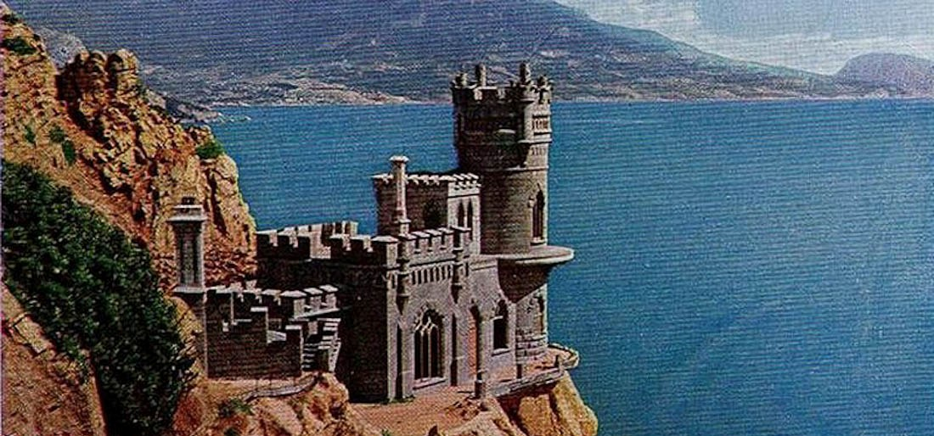
После землетрясения 1927 года, власти города постановили признать Аврорину скалу аварийной, и доступ на видовую площадку был закрыт.
Ласточкино гнездо в 1925 году, прямо перед землетрясением.

Slide 7
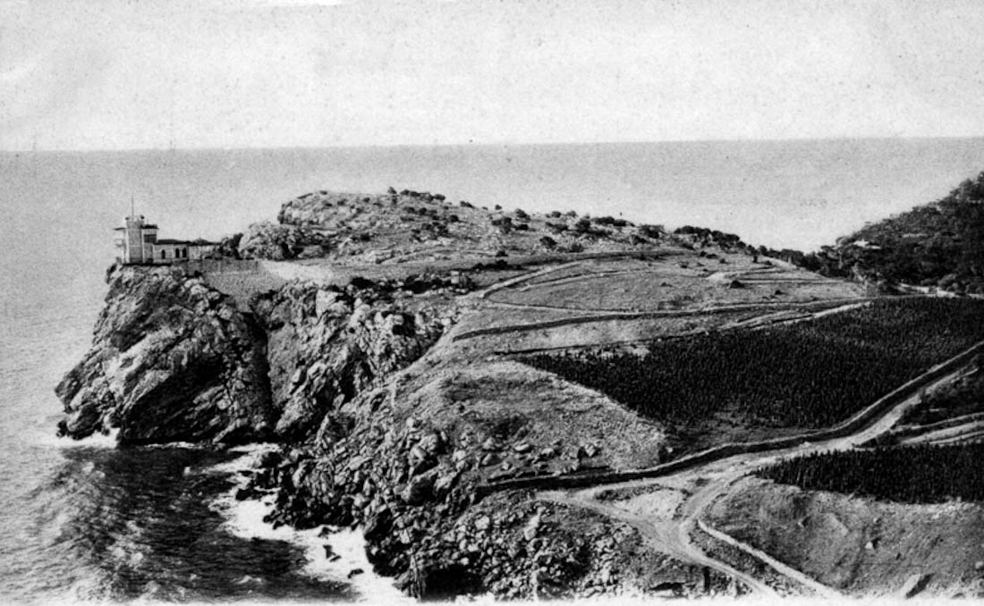
Старые фотографии до 1912 года.

Slide 8
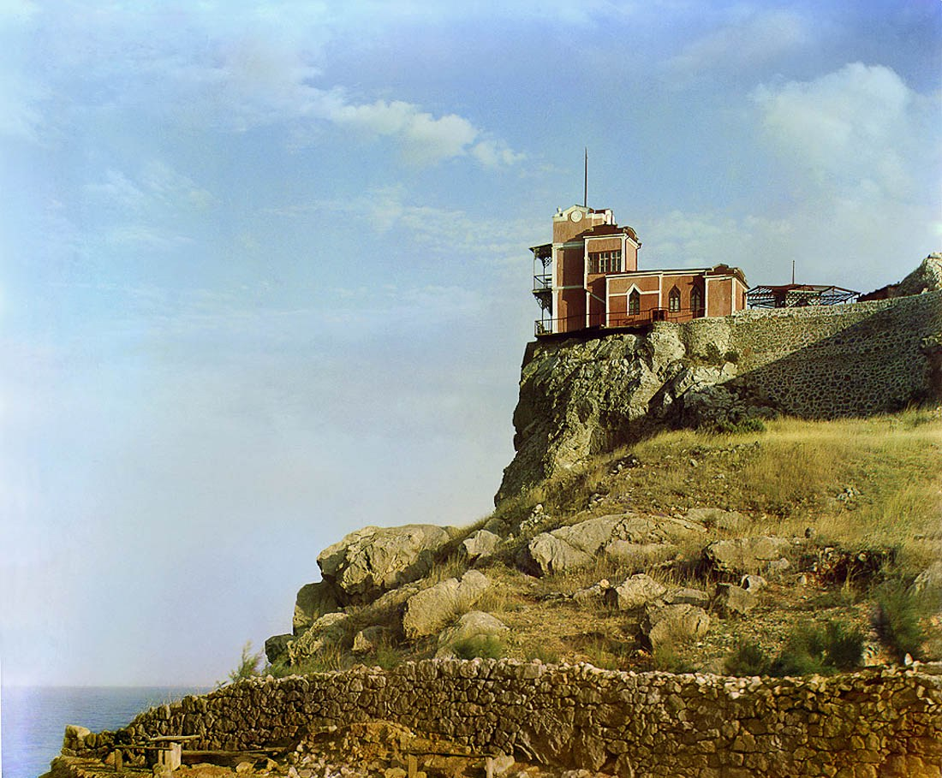

Slide 9
Спасибо за внимание!!!

